Slide 1

Soluissa pitää olla oikea määrä tarpeellisia ja hyödyllisiä aineita
Solujen aineenvaihdunnassa syntyviä haitallisia ja tarpeettomia aineita kutsutaan kuona-aineiksi
Kuona-aineet poistetaan erityselimistön avulla
Erityselimistöön kuuluvat munuaiset, maksa, iho ja keuhkot

Slide 2
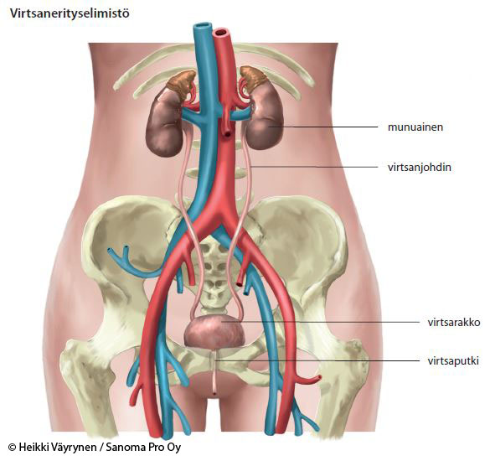
Virtsanerityselimistö

Slide 3
MUNUAISET VALMISTAVAT VIRTSAA
Munuaiset poistavat verestä virtsa-ainetta eli ureaa
ureaa syntyy valkuaisaineiden aineenvaihdunnassa
urea on soluille myrkyllistä
munuaiset valmistavat virtsaa (1-1,5 litraa vuorokaudessa), jonka mukana urea poistuu
Virtsa poistuu elimistöstä virtsateitä (virtsanjohdin, virtsaputki) pitkin

Slide 4
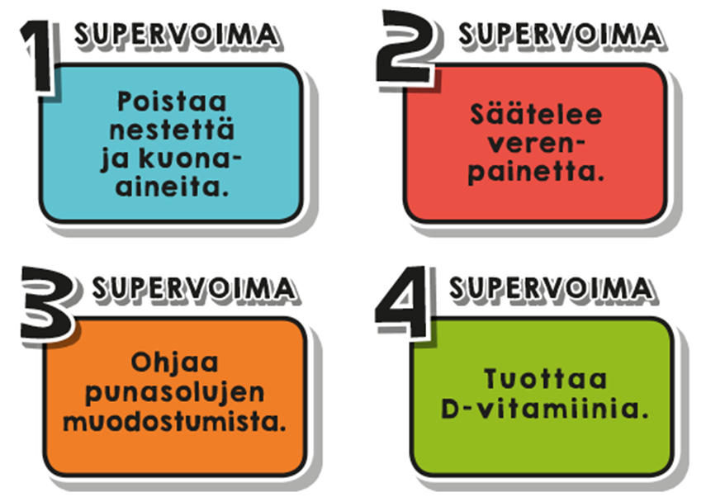
MUNUAISET TEKEVÄT MUUTAKIN KUIN KUONA-AINEIDEN POISTOA
Supersankarimunuainen

Slide 5
VIRTSA SISÄLTÄÄ
95% vettä
typpipitoisia kuona-aineita (urea)
suoloja (mm. NaCl)
hormonien ja lääkeaineiden hajoamistuotteita
ei proteiineja, glukoosia, verta, bakteereita! (jos näitä on, se on usein merkki jostakin sairaudesta)

Slide 6
Maksalla on monia tehtäviä video: Maksan tehtävät
Maksa hajottaa, muokkaa ja varastoi elimistön aineenvaihduntareaktioissa syntyneitä aineita
Maksa säätelee elimistön sisäistä tasapainoa

Slide 7
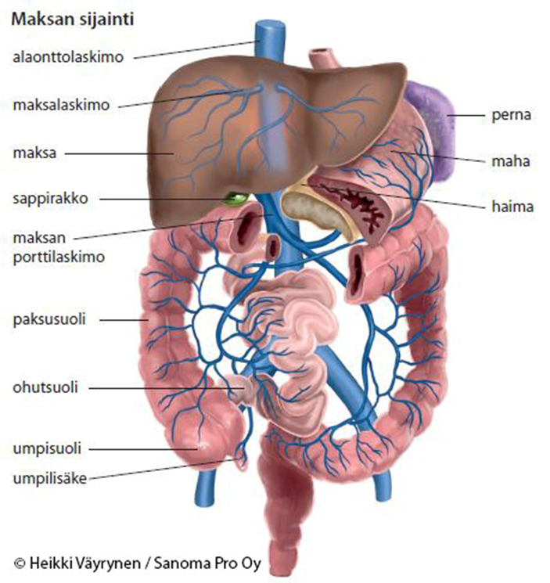

Slide 8
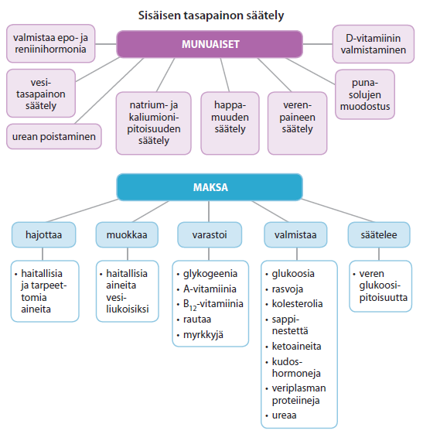
Tiivistelmä

